Slide 1
WPF
MVVM - UnitTesten
Les

Slide 2
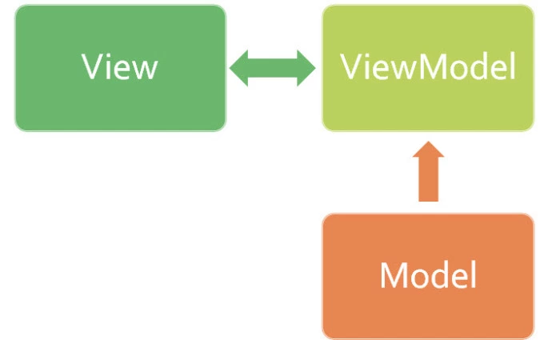
MVVM
Door de ontkoppeling van de view is het creëren van het ontwerp voor de UI makkelijker uit te besteden aan een designer. Ondertussen codeert de ontwikkelaar de Back-end.
Functionaliteiten van het ViewModel kunnen geautomatiseerd getest worden met unittesten (grotere applicaties) en dit onafhankelijk van de View.

Slide 3
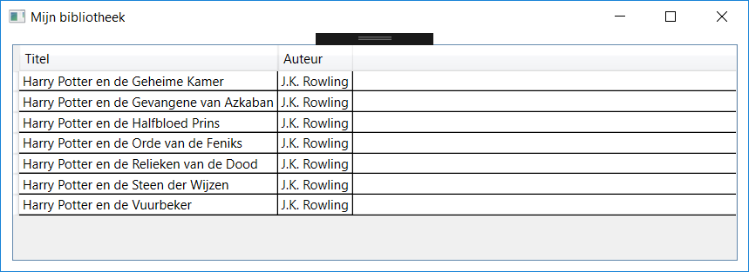
Oefening Boeken
1. Creatie van het project
2. MVVM-designpattern (Model en ViewModel) door ontwikkelaars
3. DataBinding (View) door ontwerpers

Slide 4
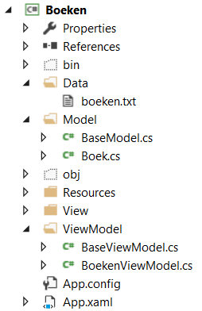
ViewModel testen ZONDER View
File | Open Wpf Project | Boeken - UnitTesten
Boeken.sln

Slide 5




Klassen moeten public

Slide 6
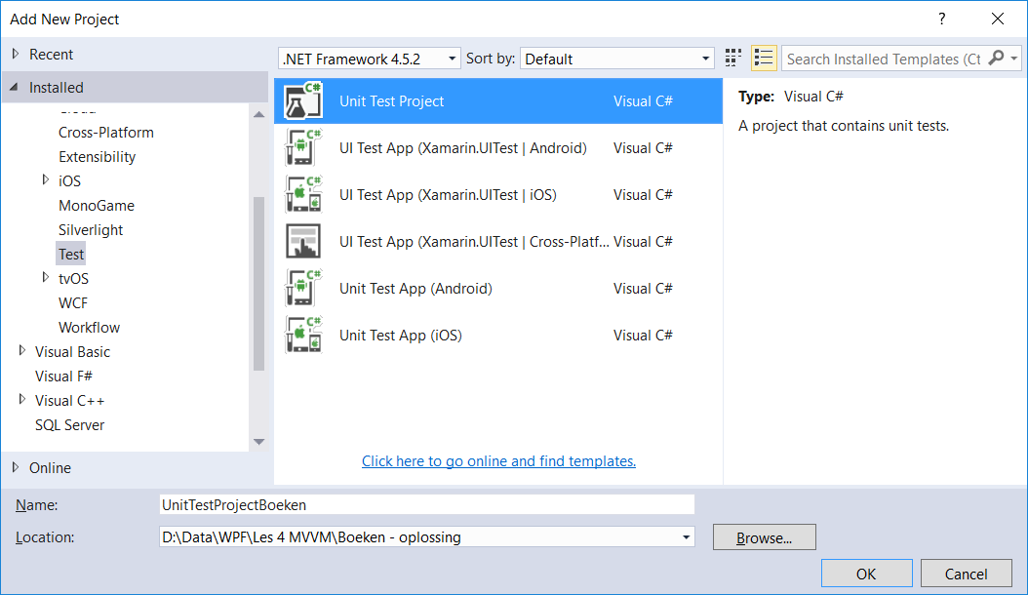
Testproject
Solution | Add New Project
Test | Unit Test Project
UnitTestProjectBoeken

Slide 7
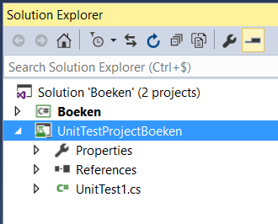
Testproject
2 projecten in 1 solution
Testproject bevat unittest-klassen
Een unittest-klasse is een TestClass met TestMethods die automatisch uitgevoerd kunnen worden
Hernoem UnitTest1.cs
naar UnitTestBoekenViewModel.cs

Slide 8
ViewModel Test-klasse
using System;
using Microsoft.VisualStudio.TestTools.UnitTesting;
namespace UnitTestProjectBoeken
{
[TestClass]
public class UnitTestBoekenViewModel
{
[TestMethod]
public void TestMethodAantalBoeken()
{ }
[TestMethod]
public void TestMethodInlezenBoeken()
{ }
}
}

Slide 9
ViewModel Test-klasse
Hoe meer TestMethods, hoe beter je code
Wanneer uit te voeren?
Zelf
Bij elke commit
Bij elke nightly build
…

Slide 10
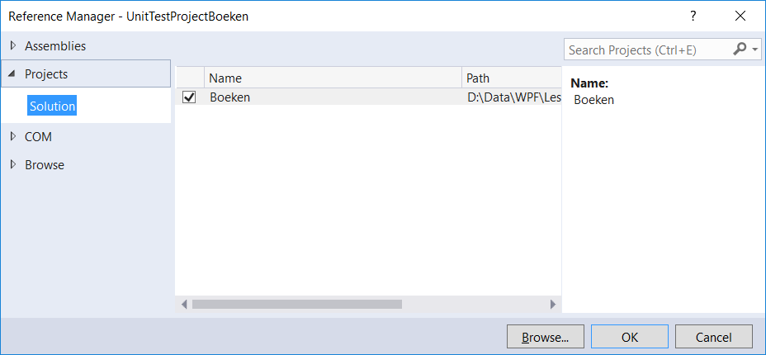
Reference
Boeken project gebruiken in het TestProject
UnitTestProjectBoeken | Add | Reference | Projects

Slide 11
Boeken.ViewModel uittesten
using System;
using Microsoft.VisualStudio.TestTools.UnitTesting;
using Boeken.ViewModel;
namespace UnitTestProjectBoeken
{
[TestClass]
public class UnitTestBoekenViewModel
{
...

Slide 12
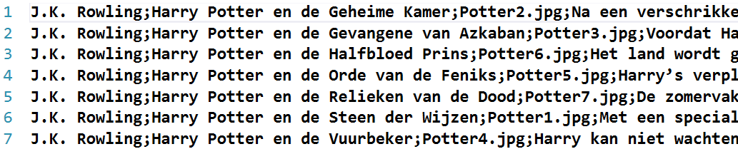
Unittesten schrijven
Wat controleer je om te zien of het inlezen correct verloopt?
Je controleert het aantal ingelezen boeken (dat zouden er 7 moeten zijn)
Je controleert de auteur van het derde boek (moet J.K. Rowling zijn), zorg voor afwisseling in je testdata
Je controleert bijvoorbeeld de titel van het tweede boek (dat zou Harry Potter en de Gevangene van Azkaban moeten zijn)
Hoe meer testen, hoe beter

Slide 13
Unittesten schrijven
[TestMethod]
public void TestMethodAantalBoeken()
{
var viewmodel = new BoekenViewModel();
Assert.AreEqual(7, viewmodel.Boeken.Count);
}
[TestMethod]
public void TestMethodInlezenBoeken()
{
var viewmodel = new BoekenViewModel();
Assert.AreEqual("J.K. Rowling", viewmodel.Boeken[2].Auteur);
Assert.AreEqual("Harry Potter en de Gevangene van Azkaban",
viewmodel.Boeken[1].Titel);
}

Slide 14
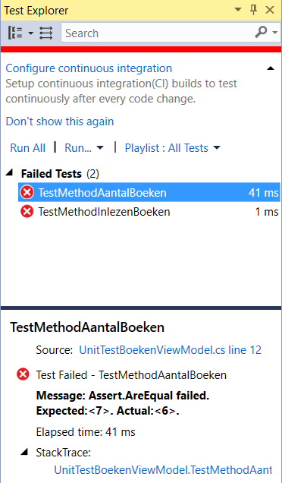
1ste poging
Test | Run | All tests
Zoek en verbeter

Slide 15
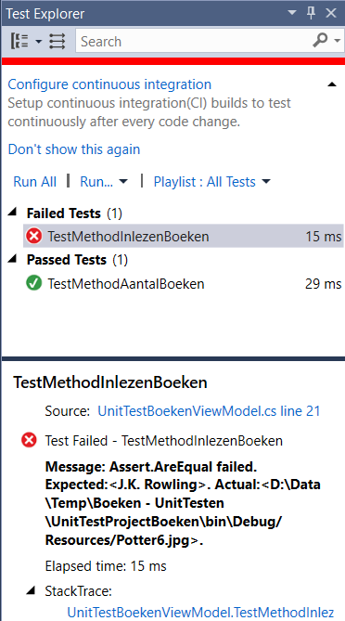
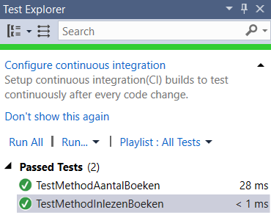
2de poging
Zoek en verbeter

Slide 16
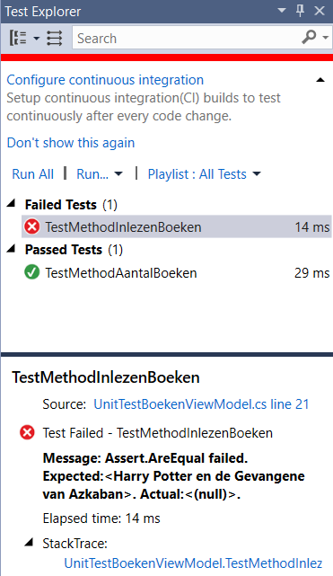
3de poging
Zoek en verbeter

Slide 17
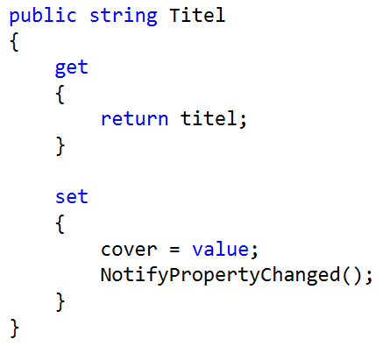
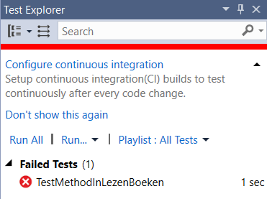
Fout
Stel: ooit maakt een andere ontwikkelaar een fout waardoor jouw code niet meer werkt
⇨ Opgemerkt door nightly build

Slide 18
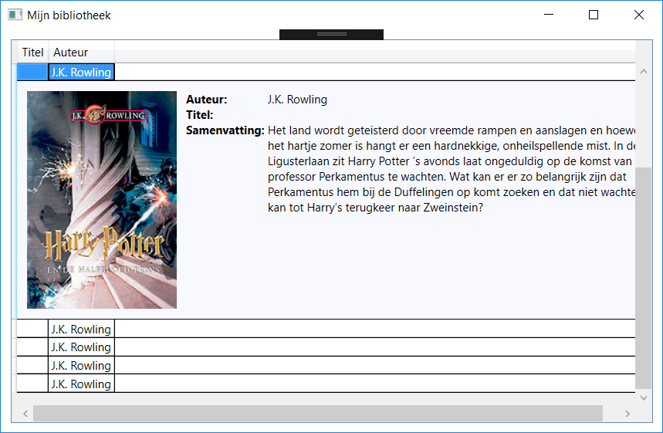
Waarom unittesten?
Testen wordt mogelijk zonder View
Fout wordt nu automatisch opgemerkt tijdens nightly build
Anders: alleen tijdens het zelf uittesten van de View
Unittesten zijn niet mogelijk als je alles in de View codeert ⇨ MVVM

